Slide 1
数据结构与算法
第2章 线性表
王宇英
桂林电子科技大学
计算机与信息安全学院
软件工程

Slide 2
内容回顾
数据的逻辑结构
线性、树形、图形
数据的物理结构
顺序、链接、索引、散列
算法
算法设计 + 算法描述 + 算法分析
抽象数据类型

Slide 3
第一个问题
问题描述：给定含n(n>=1)个未排序的整数，请设计一个在时间上尽可能高效的算法(算法时间复杂度O(n) )，找出其中没有出现的最小的正整数。
例如，数组{-5，3，2，3}中未出现的最小正整数是1；数组{1，2，3}中未出现的最小正整数是4。
1.要存储的数据是什么？数据之间有什么关系？怎么存放？
2.有哪些方法可以找出没有出现过的最小的正整数
3.如何保障时间复杂度

Slide 4
第二个问题
约瑟夫生者死者游戏问题描述：30个旅客同乘一条船，因为严重超载，加上风高浪大，危险万分；因此船长告诉乘客，只有将全船一半的旅客投入海中，其余人才能幸免遇难。无奈，大家只得同意这种办法，并议定30个人围成一圈，由第一个人开始，依次报数，数到第9人，便把他投入大海中，然后从他的下一个人数起，数到第9人，再将他投入大海，如此循环，直到剩下15个乘客为止。问哪些位置是将被扔下大海的位置。
1.要存储的数据是什么？数据之间有什么关系？用什么结构存储数据？
2.怎么表示被扔下大海？
3.圈怎么表达？报数怎么表示？

Slide 5
第三个问题
考试报名工作给各高校报名工作带来了新的挑战，给教务管理部门增加了很大的工作量，报名数据手工录入既费时又会不可避免地出现错误。本项目是对考试报名管理的简单模拟，用菜单选择方式完成下列功能：输入考生信息；输出考生信息；查询考生信息；添加考生信息；修改考生信息；删除考生信息。
本项目使用顺序表的优势和缺点

Slide 6



第四个问题
实现两个一元多项式的相加
一元多项式
P0,p1…称作系数，可为0

Slide 7
第五个问题
大数就是超长位数（例如1000位的一个数字）
任务要求：实现两个大数的相加
222221234567899+ 65 = 222221234567964

Slide 8
第六个问题
如果有一个学生管理项目需求描述如下：
学生管理是教务部门日常工作的重要组成部分，其处理信息量很大。本项目是对学生管理的简单模拟，用菜单选择方式完成下列功能：输入学生数据；输出学生数据；学生数据查询；添加学生数据；修改学生数据；删除学生数据。
1.要存储的数据是什么，数据之间有什么关系？用什么结构存储数据？怎么存？
2.输入、添加、修改、删除这些功能实质含义是什么？
3.查询，输出的含义是什么？

Slide 9
启示
仔细阅读任务描述
1.问题分析
2.确定数据结构
3.设计算法
4.实现
5.测试
6.算法优化

Slide 10
内容概要
1
线性表：抽象数据类型
2
顺序表
3
链接表
4
应用案例与分析
5
小 结

Slide 11
线性表
线性结构（一对一）
线性表是零个或多个数据元素的有穷序列，表示为
L=<K, R>
K=( k₀，k₁，…，k_{n－1} )
R={ < k_{i，} k_{i+1}>| 0≤i≤n-2}
若一个线性结构的数据元素集合非空，则有
集合中存在唯一的第一个元素和唯一的最后一个元素
除第一个元素外，每个元素都存在唯一的直接前驱
除最后一个元素外，每个元素都存在唯一的直接后继

Slide 12
线性表
线性表的长度：数据元素的个数
空表: 数据元素为空集的线性表，长度n=0
非空的线性表L(n>0)简记为：L=( k₀，k₁，…，k_{n-1} )
起 点 | 结 束

Slide 13
线性表：示例
香港电影中的卧底和上级（单线联系）
幼儿园小朋友拉着衣服排的队伍
26个英文字母表（a,b,c,d……)
十二生肖表
点名册

Slide 14
线性表抽象数据类型
ADT List is
operations
List createNullList (void)
int isNull (List list)
position locate(List list, Datatype x)
int insertPre(List list, position p, Datatype x)
int insertPost(List list, position p, Datatype x)
int deleteV (List list,Datatype x)
int deleteP (List list, position p)
End ADT List

Slide 15
内容概要
1
线性表：抽象数据类型
2
顺序表
3
链接表
4
应用案例与分析
5
小 结

Slide 16
问题描述
1. 有一组数据，以第一个数据为基准，比基准小的数排列在基准数据之前，比基准大的数排列在基准之后
2.有一组数据需要将其逆置
 |  | k₀ | k₁ | … | k_{n-1}
 |  | k_{n-1} | K_{n-2} | … | k₀

Slide 17
问题描述
有一组数据需要将其逆置
顺序存储数据，还需要存储数据的个数
 |  | k₀ | k₁ | … | k_{n-1}
 |  | k_{n-1} | K_{n-2} | … | k₀

Slide 18
顺序表
线性表的关系映射
用数据元素在存储器上存储位置的邻接性来映射数据元素之间的前驱和后继关系
顺序表：将线性表中的数据元素逐个存在相邻的存储区域中
L= ( k₀，k₁，…，k_{n-1} )
 |  | k₀ | k₁ | … | k_{n-1}

Slide 19
顺序表
顺序表的特点
采用一组地址连续的存储单元依次存储线性表中各元素
逻辑上相邻的结点其物理位置亦相邻
是一种Random Access 结构
Loc(k₀ )
k₀
c个存储单元
…
Loc(k_{i} ) = ?
k_{i}
…
Loc(k_{i} )= Loc(k₀ )+i*c
K_{n-1}

Slide 20
顺序表：定义
#define MAXNUM 100
Struct SeqList{
int n;
DataType *element;
}
typedef struct SeqList *PSeqList;

Slide 21
顺序表
顺序表
palist
_{n}
palist->element[0]
_{element}
palist->element[1]
palist->element[2]
初始化（创建）一个空线性表要做什么？
#define MAXNUM 100
Struct SeqList{
int n;
DataType *element;
}
1.需要一个Struct SeqList
2.需要存放数据元素的存储空间
3.为访问方便，需要一个指向Struct SeqList的指针

Slide 22
顺序表
palist
_{n}
_{element}
1.需要一个Struct SeqList
2.需要存放数据元素的存储空间
3.为访问方便，需要一个指向Struct SeqList的指针
PseqList createNullList_seq( )
{
struct SeqList *palist;
palist = (Struct SeqList*)malloc(sizeof(Struct SeqList));
palist->n = 0;
palist->element=
(DataType *)malloc(sizeof(DataType)*MAXSIZE);
return palist ;
}

Slide 23
顺序表
#define MAXNUM 100
Struct SeqList{
int n;
DataType *element;
}
评价一下这个设计的局限性并改进：
线性表能存放的最多元素个数MAXSIZE
若存放数据元素过少，则浪费
若想存储多于100个元素，怎么办？灵活性不够
怎么改进？

Slide 24
改进顺序表定义
typedef int DataType;
struct seqList
{
int MAXNUM;//用于记录顺序线性表中能存放的最大元素个数
int n;//用于存放顺序线性表中数据元素的个数
DataType *element;//用于存放顺序线性表数据元素的连续空间的起始地址
};
typedef struct SeqList *PSeqList;

Slide 25
顺序表定义
typedef int DataType;
struct seqList
{
int MAXNUM;//用于记录顺序线性表中能存放的最大元素个数
int curNum;//用于存放顺序线性表中数据元素的个数
DataType *element;//用于存放顺序线性表数据元素的连续空间的起始地址
};
MAXNUM
List.element = (DataType*)
Malloc(sizeof(DataType)* List. MAXNUM );
struct SeqList list;
List. MAXNUM = 100;
List.curNum = 0;
List.element = null;
_{curNum}
_{element}

Slide 26
练一练（顺序线性表课上练）
Educoder 实训项目第一关
struct SeqList * createNullList_seq(int m)
{//填写代码，创建一个空的顺序线性表，能存放的最大元素个数为 m
//若m=0，则返回NULL
}
我们能不能这样做
struct SeqList list;
List. MAXNUM = m;
List.curNum = 0;
List.element = (DataType*)Malloc(sizeof(DataType)* List. MAXNUM );
return list;
//
if(m == 0) return null;
struct SeqList *list;
List->MAXNUM = m;
List->curNum = 0;
List->element = (DataType*)Malloc(sizeof(DataType)* List->MAXNUM );
return list;
List = (struct SeqList *)malloc(sizeof(struct SeqList ));

Slide 27
创建空的顺序表
PSeqList createNullList_seq (int m)
{
PSeqList palist = (PSeqList) malloc ( sizeof (struct SeqList) );
if ( palist!=NULL )
{
palist->element= ( DataType * ) malloc (sizeof(DataType)*m);
if(palist->element)
{
palist->MAXNUM=m;
palist->n=0;
return( palist );
}
}
printf("out of space!!\n");
return 0;
}

Slide 28
顺序表的插入
1
1
insertPre(list, p , x)
23
23
p表示元素下标
-4
p=2
x
6
-4
p=-1？
9
6
for(i=5;i>=2;i--)
{
list->element[i+1] = list->element[i];
}
list->elementa[2] = x ;
List->curNum++;
for(i=5;i>=p;i--)
{
list->element[i+1] = list->element[i];
}
list->elementa[p] = x ;
List->curNum++;
for(i=5;i>=2;i--)
{
a[i+1] = a[i];
}
a[2] = x ;
p=n+2？
67
9
67
…
…

Slide 29
顺序表的插入
//在palist所指顺序表中下标为p的元素之前插入元素x
int insertPre_seq( PSeqList palist, int p, DataType x )
{ int q;
if ( palist->n == MAXNUM－1 )
{ printf("Overflow!\n"); return ( FALSE ); }
if ( p<0 || p>palist->n )
{ printf("Not exist! \n"); return ( FALSE ); }
for(q=palist->n-1; q>=p; q- -)
palist->element[q+1] = palist->element[q];
palist->element[p] = x;
palist->n = palist->n + 1;
return 1;
}

Slide 30
顺序表插入算法分析
顺序表插入算法的时间复杂度
问题规模：表的长度n
频繁操作：结点移动，在表中下标i的位置上插入一个结点的移动次数为（n-i）
最好时间复杂度O(1)
当i=n-1时，无须移动结点
最坏时间复杂度O(n)
当i=0时，须移动表中所有结点

Slide 31
练一练（顺序线性表课上练第二关）
1. int insertP_seq(PseqList L , int p ,int x)
{// 在线性表L中下标为p的位置插入数据元素x，若下标p非法或线性表 已满无法插入数据，返回0；插入成功返回值为1}
2. int insertPre_seq(PseqList L , int p ,int x)
{ // 在线性表L中下标为p的位置的前面插入数据元素x，若下标p非法或线性表已满无法插入数据，返回0；插入成功返回值为1
//提示：直接调用insertP函数实现即可 }
3.int insertPost_seq(PseqList L , int p ,int x)
{ // 在线性表L中下标为p的位置的后面插入数据元素x，若下标p非法或线性表已满无法插入数据，返回0；插入成功返回值为1
//提示：直接调用insertP函数实现即可 }
return insertP_seq(L , p-1 ,x); }
return insertP_seq(L , p +1 ,x); }

Slide 32
顺序表回顾
palist
_{MaxNum}
_{curNum}
_{element}
#define MAXNUM 100
需要一片连续的空间，存储线性表的数据元素
用element[MAXNUM] 还是 * element？
如何保存线性表的长度？
如何保存线性表最多能容纳多少数据元素？

Slide 33
顺序表定义
typedef int DataType;
struct seqList{
int MAXNUM;//用于记录顺序线性表中能存放的最大元素个数
int curNum;//用于存放顺序线性表中数据元素的个数
DataType *element;//用于存放顺序线性表数据元素的连续空间的起始地址
};
struct SeqList list;
struct SeqList *plist; 区别是什么？

Slide 34
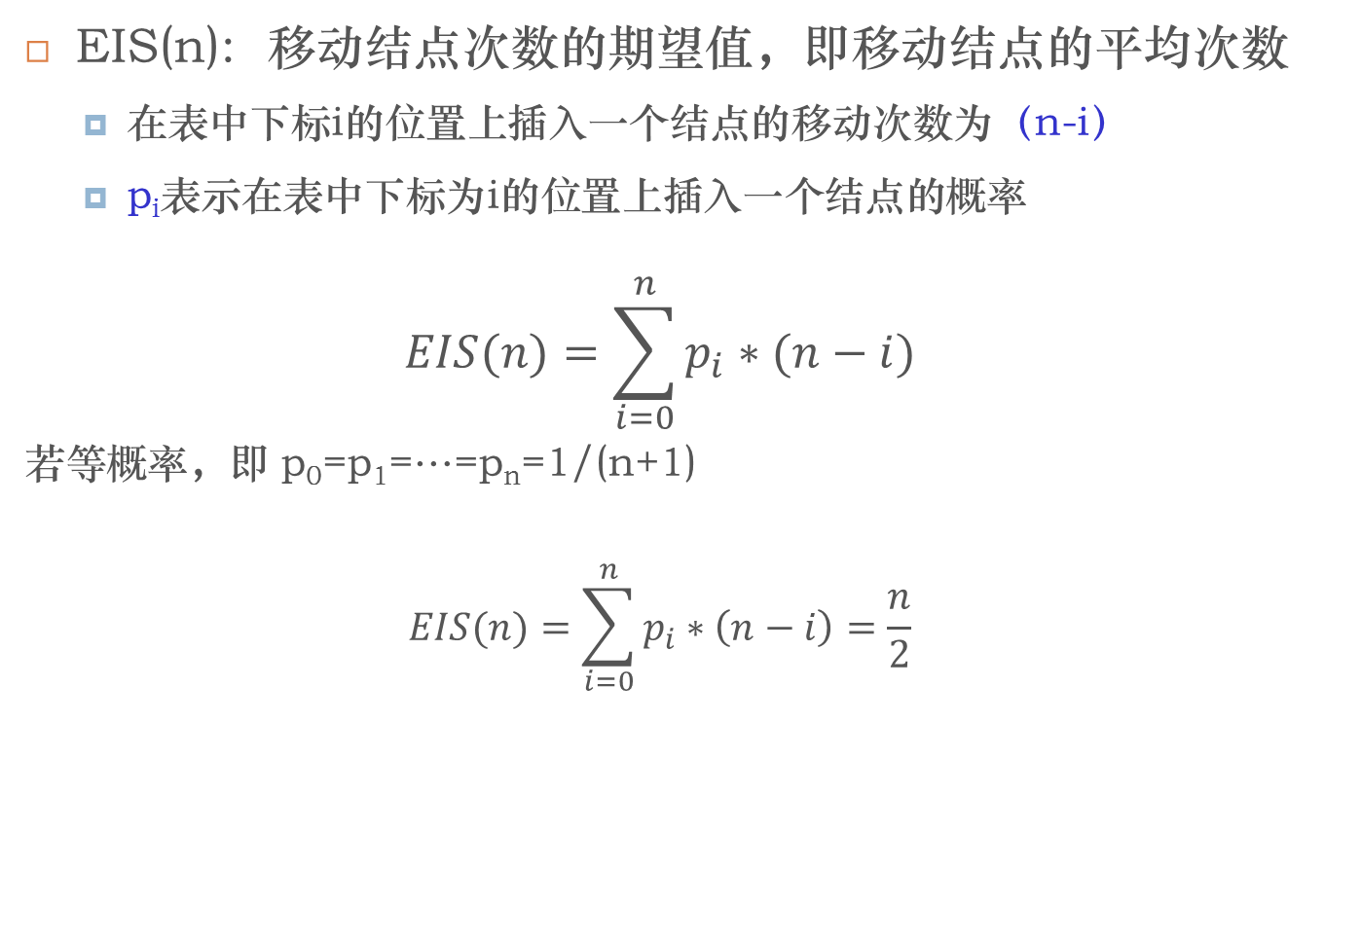
顺序表插入算法分析
EIS(n): 移动结点次数的期望值，即移动结点的平均次数
在表中下标i的位置上插入一个结点的移动次数为（n-i）
p_{i}表示在表中下标为i的位置上插入一个结点的概率
$$EIS(n)=\sum_{i=0}^{n}{p_{i}∗(n−i)}$$
若等概率，即 p₀=p₁=…=p_{n}=1/(n+1)
$$EIS(n)=\sum_{i=0}^{n}{p_{i}∗\left(n−i\right)=\frac{n}{2}}$$
顺序表上做插入运算，平均时间复杂度是 O(n)

Slide 35
顺序表查找
99
locate_seq( L, x)
-1
x表示元素值
3
x=2
4
pos=-1？
locatePos_seq( L, pos)
2
Pos>=n？
₅
…
…

Slide 36
练一练（顺序线性表课上练第四关）
第4关
1.在顺序线性表中查找第一个值为x的元素下标。
int locate_seq(PseqList L,int x)
{//在顺序表L中查找给定值x首次出现的位置，若不存在给定值，则返回-1
}
2.在顺序线性表中查找某个位置pos处的数据元素
DataType locatePos_seq(PseqList L,int pos)
{// 在顺序表L中查找指定位置pos处的数据元素，若位置非法，则返回第0个数据元素}
/* 求ｘ在palist所指顺序表中的下标位置 */
int locate_seq( PSeqList palist, DataType x )
{ int q;
for ( q=0; q<palist->n ; q++)
if ( palist->element[q]==x )
return (q);
return (-1);
}
for(int i = 0 ;i<L->curNum;i++)
if(L->element[i] ==x) return i;
return -1;
if(pos>0 && pos<L->curNum-1) return L->element[pos];
else return 0;

Slide 37
顺序表的删除
1
1
deleteP_seq(palist, p )
2
2
p表示元素下标
3
4
p=2
4
5
p=-1？
for(i = p ;i<=L->curNum-2 ; i++)
L->element[i] = L->element[i+1];
L->curNum--;
5
6
p=n？
6
7
7
…

Slide 38
练一练（顺序线性表课上练第5关）
（1）在顺序表L中删除下标pos处的数据元素
int deletePos_seq(PseqList L,int pos)
{
//在顺序表L中删除与下标pos处的数据元素，若pos非法，则返回-1；否则返回1
}
if(pos < 0||pos>L->curNum-1) return -1 ;
for(i = pos ;i<L->curNum-2 ; i++)
L->element[i] = L->element[i+1];
L->curNum--;
return 1;

Slide 39
练一练（顺序线性表课上练第5关）
（2）在顺序表L中删除与参数x值相同的数据元素
int delete_seq(PseqList L,int x)
{
//在顺序表L中删除与参数x值相同的数据元素，返回删除数据元素的个数
//可以使用之前已完成的操作
}
if(L==NULL) return 0;
for(i = 0 ,cnt =0;i<L->curNum ; i++)
if(L->element[i] == x)
{deletePos_seq(L,i); cnt++;
}
return cnt;

Slide 40
顺序表的删除
/* 在palist所指顺序表中删除下标为ｐ的元素 */
int deleteP_seq( PSeqList palist, int p )
{
int q;
if ( p<0 || p > palist->n-1 )
{ printf("Not exist!\n "); return (FALSE);}
for(q=p; q < palist->n-1; q++)
palist->element[q] = palist->element[q+1];
palist->n = palist->n - 1;
return ( TRUE );
}

Slide 41
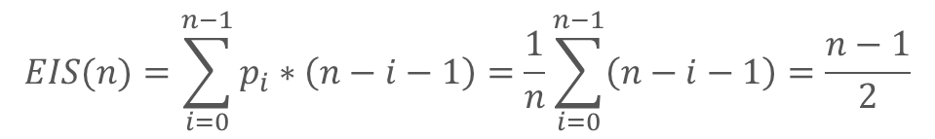
顺序表
顺序表删除运算的时间复杂度
最好时间复杂度：O(1)
最坏时间复杂度：O(n)
等概率情况下的平均时间复杂度：O(n)
$$EIS(n)=\sum_{i=0}^{n−1}{p_{i}∗\left(n−i−1\right)=\frac{1}{n}\sum_{i=0}^{n−1}{\left(n−i−1\right)=\frac{n−1}{2}}}$$

Slide 42
内存动态分配与回收
为什么需要内存动态分配？
因为内存太贵，容量小
如果全部是静止内存不能释放，对于小的程序可以运行完毕。但是对于大的程序，还没运行完，内存就要被占用完，此时就要发生内存泄露
如果所需内存大小在编程阶段无法预知
Notes:
内存访问的本质是按址访问
变量的声明、实例化和初始化

Slide 43
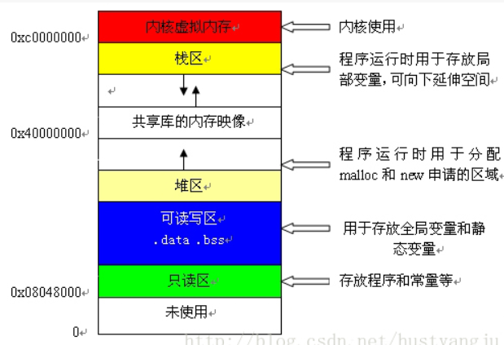
内存动态分配与回收
内存访问的本质是按址访问
Notes:
内存访问的本质是按址访问
变量的声明、实例化和初始化

Slide 44
内存动态分配与回收
栈区（stack）— 由编译器自己主动分配释放 。存放函数的参数值，局部变量的值等。其操作方式类似于数据结构中的栈
堆区（heap） — 一般由程序猿动态分配和释放。 若程序猿不释放，程序结束时可由OS回收 。注意它与数据结构中的堆是两回事，分配方式类似于链表
Notes:
内存访问的本质是按址访问
变量的声明、实例化和初始化

Slide 45
内存动态分配与回收
全局区（静态区）（static）—全局变量和静态变量的存储是放在一块的，初始化的全局变量和静态变量在一块区域， 未初始化的全局变量和未初始化的静态变量在相邻的还有一块区域。 - 程序结束后有操作系统释放
常量区—常量字符串。 程序结束后由操作系统释放
程序代码区—存放函数的二进制代码。
Notes:
内存访问的本质是按址访问
变量的声明、实例化和初始化

Slide 46
内存动态分配函数
函数原型
void *malloc(unsigned int size)
指针名=(数据类型*)malloc(内存块大小);
void* calloc（unsigned int num，unsigned int size）
在内存的动态存储区中分配num个长度为size的连续空间
calloc在动态分配完内存后，自动初始化该内存空间为零，而malloc不做初始化，分配到的空间中的数据是随机数据。
Notes:
内存访问的本质是按址访问
变量的声明、实例化和初始化

Slide 47
内存动态分配函数
extern void *realloc(void *mem_address, unsigned int newsize)
指针名=（数据类型*）realloc（要改变内存大小的指针名，新的大小）。
Notes:
内存访问的本质是按址访问
变量的声明、实例化和初始化

Slide 48
内存动态回收函数
free()是C语言中释放内存空间的函数，通常与申请内存空间的函数malloc()结合使用，可以释放由 malloc()、calloc()、realloc() 等函数申请的内存空间。
函数原型：void free(void *ptr)
ptr-- 指针指向一个要释放的内存块，该内存块之前是通过调用 malloc、calloc 或 realloc 进行分配的。如果传递的参数是一个空指针，则不会执行任何动作
Notes:
内存访问的本质是按址访问
变量的声明、实例化和初始化

Slide 49
指针与malloc
理解指针
下面的代码发生了什么？
int x=6;
int *a;
a=(int *)malloc(sizeof(int));
*a=4;
//a =(int *)malloc(sizeof(int));
//*a=10;
内存
x
6
a
10
*a
4
内存访问的本质是按址访问
Notes:
内存访问的本质是按址访问
变量的声明、实例化和初始化

Slide 50
指针与数组
内存
进一步理解int *a 和 int a[];
int *a=(int *)malloc(sizeof(int));
int *b=(int *)malloc(10*sizeof(int));
int c[10];
a
b
*a
b[0]
b[1]
b[2]
b[3]
b[4]
b[5]
b[6]
b[7]
b[8]
b[9]
c[0]
c[1]
c[2]
c[3]
c[4]
c[5]
c[6]
c[7]
c[8]
c[9]

Slide 51
指针与free
内存空间释放
int *b;
b=(int *)malloc(sizeof(int));
*b=10;
free(b);
free(b)释放了谁？
内存
b
10
*b
4

Slide 52
容易出错的指针
int a=10;
int *b=&a;
free(b);
释放不允许释放的空间
多次释放同一空间
内存泄露(是指程序中己动态分配的堆内存由于某种原因程序未释放或无法释放，造成系统内存的浪费，导致程序运行速度减慢甚至系统崩溃等严重后果)
int *a=(int *)malloc(sizeof(int));
int *b=(int *)malloc(sizeof(int));
*a=10;
*b=20;
a=b;
//?*a,*b
free(a);
free(b);
那什么是内存溢出呢？

Slide 53
结构体
struct Student1{
char *name;
int num[10]
}；
typedef struct Student1 Student;
struct Student1 stu1;
Student st33;

